Slide 1
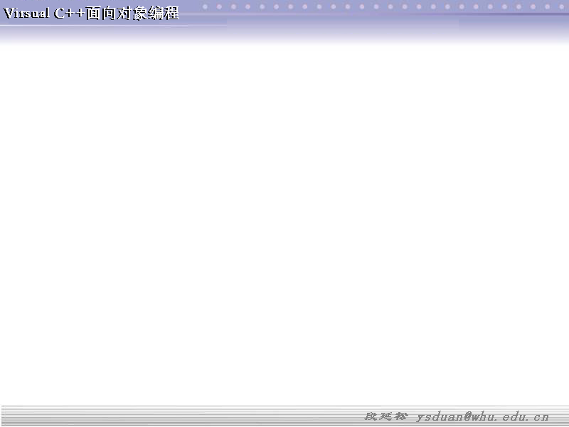

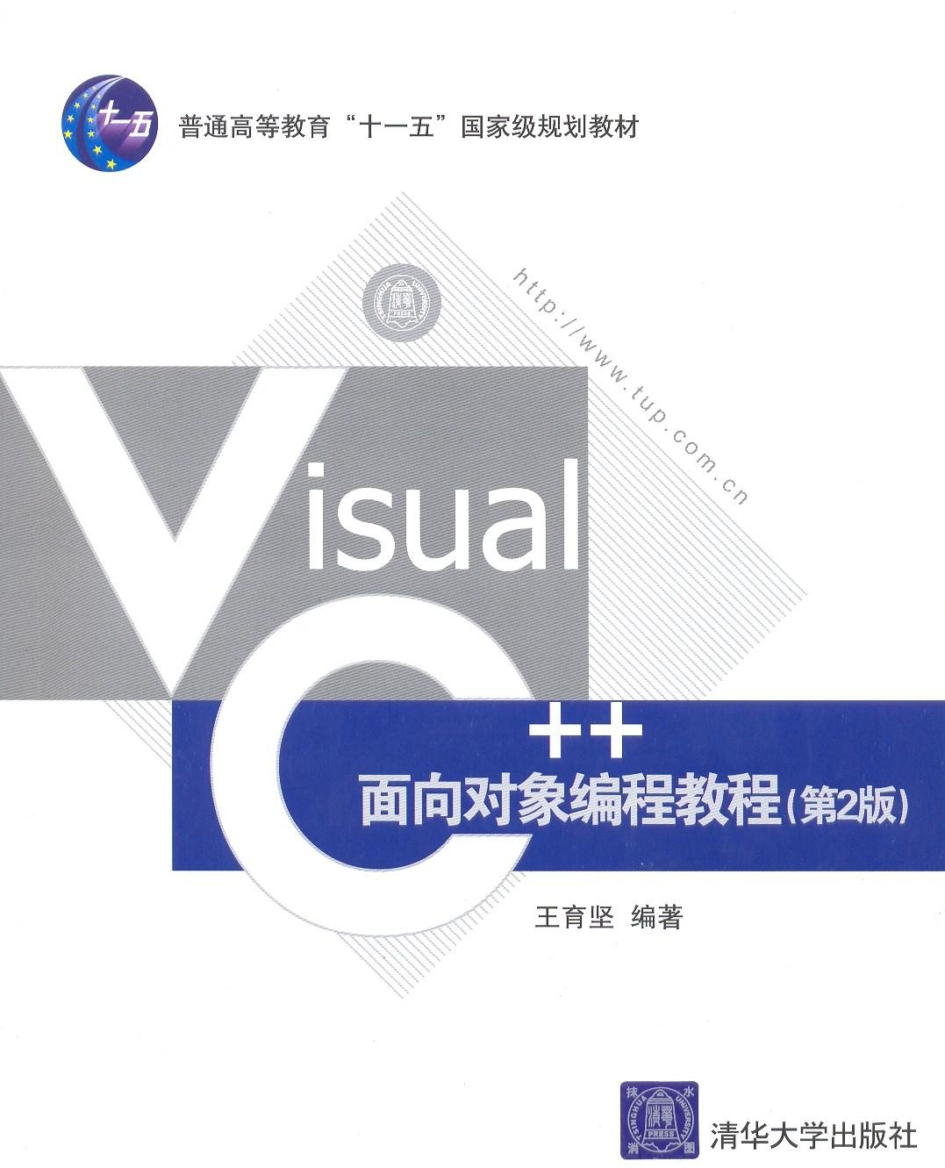
C++面向对象程序设计
武汉大学
段延松 ysduan@whu.edu.cn
QQ:77032082
13297984053

Slide 2
类成员的三个属性
class <类名>{
public:
允许本类或其它类的成员函数访问和调用
protected:
允许本类或派生类的成员函数访问和调用
private:
只允许本类成员函数访问和调用
};

Slide 3
类（ Class ）的几个特殊成员
拷贝类构造函数
Static静态成员
Const常成员
Friend友元函数

Slide 4
拷贝类构造函数
形式：
Class CA{
Public:
CA(){};
~ CA(){};
CA(CA &a){
m_a = a.m_a;
}
Int m_a;
};
其本质是 “=” 操作符的重载
CA a; a.m_a = 10;
CA c = a;

Slide 5
3.2.4 静态成员变量
静态成员的概念：
一般情况下，同一个类不同对象的数据成员所占用的内存空间是不同的（体现了不同对象具有不同的属性值）。在有些情况下，类的数据成员的值对每个对象都是相同的，如当前已创建对象的数量，这时可以将该数据成员声明为静态数据成员（占有相同的存储单元）。
静态成员的声明：
在声明成员时以关键字static开头，例如：
public:
static int m_nCount;

Slide 6
静态成员的初始化：放在类定义的外部
int Person :: m_nCount=0;
说明：
静态成员分为静态数据成员和静态成员函数。
静态数据成员类似于一般的static静态变量，它具有全局性。静态数据成员属于整个类，为类的所有对象共享。
无论类的对象有多少，类的静态数据成员只有一份，存储在同一个内存空间。即使没有创建类的一个对象，类的静态数据成员也是存在的。
使用静态数据成员保证了该数据成员值的唯一性。

Slide 7
静态成员的访问：
公有静态成员：三种方式
（1）通过对象访问，如：
person1.m_nCount=100；
（2）利用类名和作用域限定符（::）访问，如：
int Person::m_nCount=100； // 初始化
（3）在成员函数中访问，如：
m_nCount++;
私有和保护静态成员：只能在成员函数中访问

Slide 8
静态成员函数：
成员函数也可以是静态的，其声明方式与静态成员变量类似。如：
public:
static int GetCount(); // 获取静态数据成员
静态成员函数也与一个类相关联，而不只与一个特定的对象相关联。
区别非静态成员函数，静态成员函数没有this指针，因为类的静态成员函数只有一个运行实例。
成员函数一般是公有属性，可以通过对象、类名和作用域限定符、在成员函数中三种方式调用静态成员函数。

Slide 9
注 意
静态成员函数只能访问类的静态成员（成员变量和成员函数），而不能访问类的非静态成员。因为当通过类名和运算符“::”调用一个静态成员函数时，不能确定函数中所访问的非静态成员属于哪一个对象。
解决方法：
将对象作为静态成员函数的参数，然后在静态成员函数中通过对象访问它的非静态成员。

Slide 10
例 静态成员变量和静态成员函数的使用。
#include <iostream.h>
#include <string.h>
class Person{
public:
char m_strName[20];
long m_ID;
static int m_nCount;
// 静态成员变量，表示已创建对象的数量
public:
Person(char*, long); // 构造函数
static int GetCount(); // 静态成员函数
static long GetID(Person);
// 对象作为静态成员函数的参数
};

Slide 11
Person::Person(char* strName, long ID)
{
strcpy(m_strName, strName);
m_ID=ID;
m_nCount++; // 对象数目加1
}
int Person::GetCount()
{
return m_nCount; // 访问静态成员变量
}
long Person::GetID(Person x)
{
return x.m_ID; // 不能直接访问非静态成员m_ID
}

Slide 12
int Person::m_nCount=0; // 初始化静态成员变量
void main()
{
Person e1("LiuJun",1101051);
cout<<Person::m_nCount<<" , "<<e1.m_nCount
<<'\n'; // 通过类或对象访问静态成员变量
cout<<Person::GetCount()<<" , ”
<<Person::GetID(e1)<<'\n';
// 通过类调用静态成员函数
cout<<e1.GetCount()<<" , "<<e1.GetID(e1)<<'\n';
// 通过对象调用静态成员函数

Slide 13
Person e2("WangXiaogang",1101058);
cout<<Person::GetCount()<<" , ”
<<Person::GetID(e2)<<'\n';
cout<<e2.GetCount()<<" , "<<e2.GetID(e2)<<'\n';
cout<<e1.GetCount()<<" , "<<e1.GetID(e1)<<'\n';
// e1和e2共享静态成员变量m_nCount
}
程序运行结果为：
1，1
1，1101051
1，1101051
2，1101058
2，1101058
2，1101051

Slide 14
3.2.5 const 成员变量和函数
const 对象 ：任意数据不能修改
类的 const 函数：只能读取类的成员变量，不能修改
类的 const 变量：不能被任何函数修改
const CPoint pt;
class CPoint2D
{
public:
void GetXY(float *x,float *y) const;
const m_x0,m_y0;
}

Slide 15
3.2.5 友元
友元破坏了类的封装原则，谨慎使用！

Slide 16
3.2.6 友元
类具有封装性，类的私有成员一般只能通过该类的成员函数访问，这种封装性隐藏了对象的数据成员，保证了对象的安全，但有时带来了编程的不方便。
友元函数：
C++提供了一种函数，它虽然不是一个类的成员函数，但可以象成员函数一样访问该类的所有成员，包括私有成员和保护成员。这种函数称为友元（friend）函数。

Slide 17
友元函数的声明：
一个函数要成为一个类的友员函数，需要在类的定义中声明该函数，并在函数声明的前面加上关键字friend。
友元函数本身的定义没有什么特殊要求，可以是一般函数，也可以是另一个类的成员函数。
为了能够在友元函数中访问并设置类的私有数据成员，一个类的友元函数一般将该类的引用作为函数参数。
例

Slide 18
例如：
class A
{
friend void display(A);
// 友元函数是一个一般函数
friend void B::BMemberFun(A&);
// 友元函数是另一个类B的成员函数
public:
. . .
}

Slide 19
友元类：
友元的另一种类型是友元类，一个类可以声明另一个类为其友元类，这个友元类的所有成员函数都可以访问声明其为友元的类的所有成员。
由于访问权限控制符不影响友元声明，友元声明可放在类体中任何地方，建议把友元声明放在类体的开始位置。

Slide 20
说明：
友元关系是单方向的，不具有交换性和传递性。
使用友元虽然简化了编程，并可避免调用成员函数的开销，但破坏了类的封装性，建议谨慎使用。

Slide 21
3.3 类的继承
在现实世界中存在一类事物的对象也属于另一类事物的现象。在面向对象程序设计方法中，一个类的对象也常常是另一个类的对象，即一个类具有了另一个类的属性和方法。
在定义一个类时，根据类的继承性，我们能够且应尽可能地利用现有的类来定制新的类，而不必重新设计新的类。

Slide 22
3.3 类的继承
继承
继承是面向对象程序设计方法的四个基本特征之一，是程序代码可重用性的具体体现。
在C++面向对象程序设计中，所谓类的继承就是利用现有的类创建一个新的类。新类继承了现有类的属性和行为。
为了使新类具有自己所需的功能，它可以扩充和完善现有类的属性和行为，使之更具体。
微软基础类MFC就是通过类的继承来体现类的可重用性和可扩充性。
发扬

Slide 23
3.3 类的继承
继承的好处：
不需要重新编写代码，新类继承了现有类的属性和行为
增加功能，可扩充和完善现有类的属性和行为可重用性和可扩充性

Slide 24
3.3 类的继承
3.3.1 基类和派生类
交通工具
车辆
汽车
电车
火车
船舶
飞行器
轮船
帆船
飞机
飞艇

Slide 25
3.3 类的继承
3.3.1 基类和派生类
汽车
电车
车辆
火车
轮船
船舶
交通工具
帆船
飞机
飞行器
飞艇

Slide 26
3.3 类的继承
3.3.1 基类和派生类
轿车
客车
汽车
卡车
派生类/子类
（derived class）
基类/父类
（base class）

Slide 27
基类和派生类的概念
在继承关系中，新定义的类称为被继承类的派生类或子类，而被继承的类称为新定义类的基类或父类。派生类继承了基类的所有成员。
一个派生类也可以作为另一个派生类的基类。
派生类的定义
class <派生类名> : [<派生方式>] <基类名>
{
. . . // 派生类新增加的成员声明列表
};

Slide 28
说明：
派生方式决定了基类的成员在派生类中的访问权限。派生方式共有三种：public、private和protected（缺省值为private）。
虽然派生类继承了基类的所有成员，但为了不破坏基类的封装性，无论采用哪种派生方式，基类的私有成员在派生类中都是不可见的，即不允许在派生类的成员函数中访问基类的私有成员。

Slide 29
三种派生方式的区别：
采用public派生，基类成员的访问权限在派生类中保持不变，即基类所有的公有或保护成员在派生类中仍为公有或保护成员。public派生最常用。
(1) 可以在派生类的成员函数中访问基类的非私有成员；
(2) 可通过派生类的对象直接访问基类的公有成员。
采用private私有派生，基类所有的公有和保护成员在派生类中都成为私有成员，只允许在派生类的成员函数中访问基类的非私有成员。private派生很少使用。
采用protected保护派生，基类所有的公有和保护成员在派生类中都成为保护成员，只允许在派生类的成员函数和该派生类的派生类的成员函数中访问基类的非私有成员。

Slide 30
利用类继承定义类可能带来一个问题：派生类会继承它不需要的基类中的数据成员和成员函数，这时，基类中不适合于派生类的成员可以在派生类中重新加以定义。

Slide 31
3.3.1 基类和派生类
class Point2d{
public:
…
private:
int x, y;
};
class Point3d : public Point2d {
public:
…
private:
int z;
};
int x
int x
int y
Point2d
int y
_vptr__Point2d
_vptr__Point2d
int z
Point3d
Point2d
Point2d pt1(1,1)
Point3d pt2(1,1,1)

Slide 32
3.3.1 基类和派生类
派生类成员函数对基类成员函数的覆盖 例3-9
#include <iostream.h>
class A{
public:
void Show(){cout<<“A::Show∖n“;};
};
class B:public A{
public:
void Show(){cout<<“B::Show∖n“;};
void Display(int r){Show();};
};
void main(){
A a;
B b;
a.Show();
b.Show();
b.Display();
}
运行结果：
A::Show
B::Show
B::Show
在派生类的成员函数调用基类被覆盖的成员函数：
void Display(int r){A::Show();};

Slide 33
从本例可以看出，虽然派生类继承了基类的所有成员函数，但如果派生类某个成员函数的名称和参数与基类成员函数一致(即在派生类中对该成员函数重新进行了定义)，则在派生类中调用的成员函数是派生类的成员函数。
请问：如果在派生类B中没有对成员函数Show()重新进行定义，程序运行结果如何？
？

Slide 34
3.3.2 基类和派生类的构造函数
1. 问题的提出
一个派生类对象也属于其基类，因此当程序创建一个派生类对象时，系统首先自动创建一个基类对象。
在调用派生类的构造函数构建派生类对象时，系统首先调用基类的构造函数构建基类对象。当派生类对象的生存期结束时，首先调用派生类的析构函数，然后调用基类的析构函数。
Notes:
34

Slide 35
2. 基类构造函数的调用方式
隐式调用和显式调用两种方式：
(1)隐式方式是指在派生类的构造函数中不指定对应的基类的构造函数，调用的是基类的默认构造函数(即含有缺省参数值或不带参数的构造函数)。
(2)显式方式是指在派生类的构造函数中指定要调用的基类构造函数，并将派生类构造函数的部分参数值传递给基类构造函数。
Notes:
35

Slide 36
3. 显式方式构造函数的定义
设类B是类A的派生类，则派生类B显式方式构造函数的定义形式如下：
形参声明中的部分参数，传递给基类构造函数
B::B( <形参声明> ) : A( <参数表> )
{
. . . // 类B构造函数的实现代码
}
派生类构造函数形参的名称和类型
派生类构造函数既初始化派生类的数据成员，又通过基类构造函数初始化其基类的数据成员。
参数表中参数的个数和类型要与基类某个构造函数的形参声明一致。
Notes:
36

Slide 37
注意：
当基类有多个构造函数时，编译器根据派生类构造函数为基类构造函数提供的参数表来确定调用基类的哪一个构造函数。
例 首先定义类Point，然后定义类Point的派生类Circle，再定义类Circle的派生类Cylinder。
r
h
(x, y)
r
(x, y)
(x, y)
Point Circle Cylinder
Notes:
37

Slide 38
#include <iostream.h>
class Point // 定义基类Point
{
protected:
int x, y;
public:
Point(int a=0, int b=0) {
// 含有缺省参数值的构造函数也是默认的构造函数
x=a; y=b;
cout<<"Point constructor:"<<'['<<x<<','<<y<<']'<<endl;
};
~Point() {
cout<<"Point destructor:"<<'['<<x<<','<<y<<']'<<endl;
};
};
Notes:
38

Slide 39
class Circle : public Point // 定义类Point的派生类
{
protected:
int radius;
public: // 显式调用基类的构造函数
Circle(int a=0, int b=0, int r=0) : Point(a, b)
{
radius=r;
cout<<"Circle constructor:"<<'['<<radius<<']'<<'['
<<x<<','<<y<<']'<<endl;
};
~Circle() {
cout<<"Circle destructor:"<<'['<<radius<<']'<<'['<<x<<','<<y<<']'<<endl;
};
};
Notes:
39

Slide 40
class Cylinder : public Circle // 定义类Circle的派生类
{
protected:
int height;
public: // 显式调用基类的构造函数
Cylinder(int a=0, int b=0, int r=0, int h=0) : Circle(a, b, r)
{
height=h;
cout<<"Cylinder constructor:"<<'['<<height<<']'<<'[‘
<<radius<<']‘<<'['<<x<<','<<y<<']'<<endl;
};
~Cylinder() {
cout<<"Cylinder destructor:"<<'['<<height<<']'<<'[‘
<<radius<<']‘<<'['<<x<<','<<y<<']'<<endl;
};
};
Notes:
40

Slide 41
main()
{
Cylinder cylinder(200, 300, 100, 400);
// 调用了类Point、Circle和Cylinder的构造函数
}
程序运行结果：
Point constructor：[200，300]
Circle constructor：[100] [200，300]
Cylinder constructor：[400] [100] [200，300]
Cylinder destructor：[400] [100] [200，300]
Circle destructor：[100] [200，300]
Point destructor：[200，300]
Notes:
41

Slide 42
构造函数的执行顺序：
析构函数的执行顺序：
Point( )
~ Cylinder( )
Circle( )
~ Circle( )
Cylinder( )
~ Point( )
当声明Cylinder对象时
当程序结束时
Notes:
42

Slide 43
特别注意：
不能在派生类的成员函数中直接调用基类的构造函数和析构函数（错误：可以在派生类的成员函数中直接调用基类的构造函数）
在派生类的构造函数中调用基类构造函数有两种方式（显式和隐式）
隐式调用方法要求基类必须有默认构造函数
思考题：为什么不能在派生类的成员函数中直接调用基类的析构函数？

Slide 44
练习1：
1、设计二维点类 CPt2d ，实现赋值函数。
2、实现求距离函数（输入另外一定点对象，返回距离）。
3、然后从二维点类 CPt2d 派生一个三维点类 CPt3d，并实现其赋值函数。
4、在 对话框中验证：
定义两个三维点对象，并给他们赋值。然后求他们的平面距离。

Slide 45
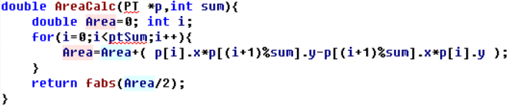
练习2：
1、设计几何图形类:
四边行CQua 、矩形(CRec)、和正方形(CSqu)； (提示：需要用类的继承)
2、实现赋值函数
3、实现求周长函数
4、实现求中心的函数
5、在对话框中验证各类的对象。

Slide 46
编程作业：设计矩阵类(m×n)；
1、实现指定 m ,n 参数的函数（要分配数组空间）
2、实现按位置（row,col）赋值函数。
3、实现求转置函数 Transpose();
Transpose就是行列对换

